Slide 1
«Виктимизация в семье»

Slide 2
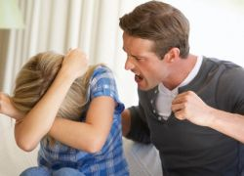
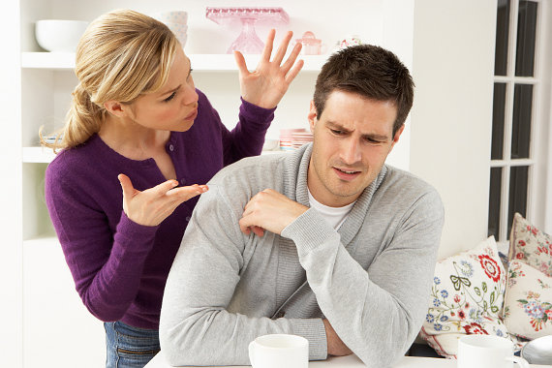
В семейных отношениях виктимология
занимается изучением процессов семейной
виктимизации и исследует проблему
последовательного развития отношений
между преступником и потерпевшим.

Slide 3
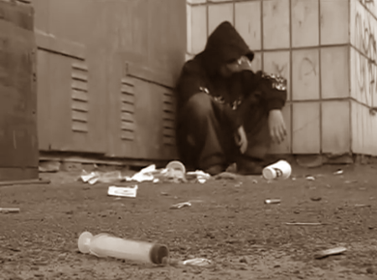
Довольно часто в семье сама жертва «формирует» и «воспитывает» преступника, то есть стимулирует преступление, нередко жертва завершает становление преступника.
Это особенно касается
семейных убийств,
совершаемых на почве
наркомании.

Slide 4
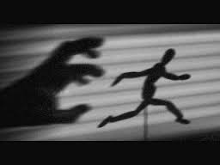
Во многих случаях потерпевший «молчаливо» соглашается стать жертвой убийства, в состоянии опьянения кооперируется с преступником, провоцирует его, толкая на конкретные действия. Чаще всего это случается тогда, когда преступник и жертва совместно употребляют спиртное, злоупотребляя им, совместно приобретают и употребляют наркотики, делят краденные деньги, ценности, вещи и т.д.

Slide 5
В криминологии выделяются два типа виктимного поведения:
устойчивое (иногда его называют личностным);
неустойчивое (иногда его называют ситуативным).
Можно говорить еще о двух видах: активное и пассивное виктимное поведение.

Slide 6
Виды домашнего насилия:
Физическое насилие (прямое или косвенное воздействие на жертву с целью причинения физического вреда);
Сексуальное насилие (принудительное сексуальное действие или использование сексуальности другого человека);
Эмоциональное (психологическое) насилие (унижение, оскорбление, контролировании поведения);
Экономическое насилие (контроль над финансовыми и прочими ресурсами семьи, выделение жертве денег на «содержание», вымогательство).

Slide 7
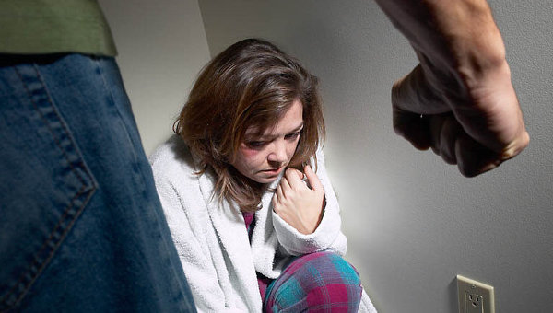
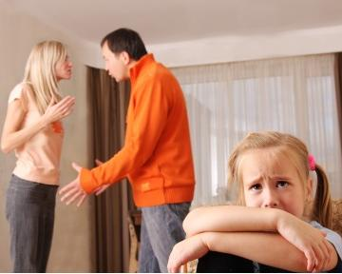
Лица, подвергающиеся или подвергшиеся в прошлом домашнему насилию, часто страдают от сопутствующих расстройств психики, наиболее распространенными из которых являются синдром приобретенной
беспомощности.
У таких людей может наблюдаться
повышенная склонность к суициду,
расстройству приема пищи,
алкоголизму, наркомании,
бродяжничеству,
патологическому
накопительству.

Slide 8
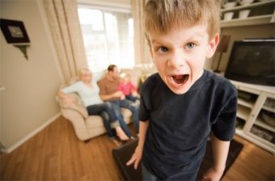
Дети и подростки, ставшие свидетелями домашнего насилия, перенимают подходящую гендерную модель поведения и воспроизводят её в следующем поколении.

Slide 9
Последствия насилия:
Кратковременные – физические повреждения, состояние тревоги, страха, состояние депрессии, нарушение сексуальной жизни, у детей боязнь взрослых;
Долговременные – нежелание повторно создавать семью, ненависть ко всем женщинам, ненависть ко всем мужчинам, короткое будущее – не планирует жизнь, психосоматические заболевания – неврозы, психические заболевания, выше риск употребления алкоголя, наркотиков, при сексуальном насилии – риск стать проституткой;
Последствия для общества – потеря человеческих жизней, потеря производительных членов общества (инвалиды), высокие затраты государства на реабилитацию пострадавших, судебную систему, проведение следственных мероприятий, лечение пострадавших.

Slide 10
Как бороться с семейным насилием:
меры по снижению уровня коллективного внутрисемейного пьянства, алкоголизма и наркотизма;
широкая пропаганда правовых и психологических приемов защиты от внутрисемейного насилия;
своевременное и адекватное реагирование правоохранительных органов на факты даже единичного проявления семейного насилия;
индивидуальная профилактическая работа с виктимными членами семьи, в которых зафиксированы факты семейного насилия;
широкое привлечение специалистов-психологов к проведению индивидуальной виктимологической профилактики;
применение процедур восстановительного правосудия в предусмотренных законом случаях в целях избежания повторной виктимизации потерпевших.

